Slide 1

第一节
第五章
距离与相似系数
一、聚类分析的基本思想及意义
二、样品间的相似度量
三、变量间的相似度量

Slide 2
一、聚类分析的基本思想及意义
聚类分析是研究分类问题的多元数据分析方法，是数值分类学的一分支。有广泛的应用背景，如在经济学中，为了了解不同地区城镇居民的收入及消费情况，往往需要划分不同的类型区研究；在产品质量管理中，要根据各产品的某些重要指标而将其分为一等品、二等品等；在生物学中，要根据各生物体的综合特征进行分类；在考古中要将某些古生物化石进行科学的分类，等等。

Slide 3
聚类分析的基本思想是在样品之间定义距离，在变
量之间定义相似系数，距离或相似系数代表样品或变量
之间的相似程度。按相似程度的大小，将样品(或变量)
逐一归类，关系密切的类聚集到一个小的分类单位，然
后逐步扩大,使得关系疏远的聚合到一个大的分类单位，
直到所有的样品(或变量)都聚集完毕，形成一个表示
亲疏关系的谱系图，依次按照某些要求对样品(或变量)
进行分类。

Slide 4
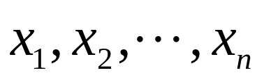

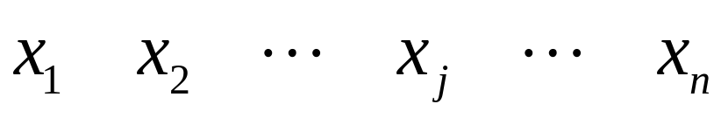


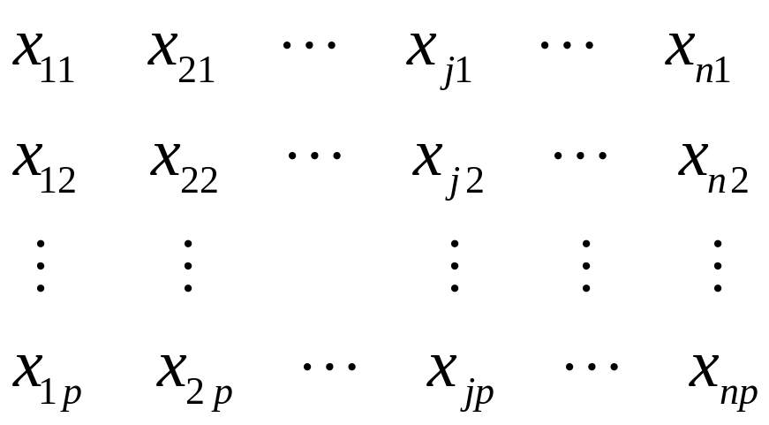
多元数据形成数据矩阵,在这个数据矩阵中,共有n
个样品
(列向)，p个指标(横向).
聚类分析
有两种类型：
按样品聚类或
按变量(指标)
聚类。

Slide 5
聚类分析与判别分析的区别与联系
聚类分析一般寻求客观的分类方法。在进行聚类之
前，对总体到底有几类类型并不知道（究竟分几类较为
合适需从计算中探索调整）。
判别分析则是在总体类型划分已知，在各总体分布
或来自总体训练样本基础上，对当前的新样本判定它们
属于哪个总体。
联系:例如当我们对研究的多元数据的特征不悉,
就要先进行聚类分析,才能考虑判别分析问题.

Slide 6
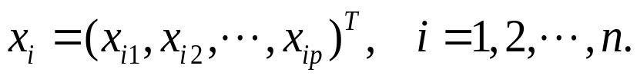
二、样品间的相似性度量——距离
设有n个样品的多元观测数据：
每个样品可看成p元空间的一个点，n个样品组成p
元空间的n个点。
我们用各点之间的距离来衡量各种样品之间的相似
程度(或靠近程度)。

Slide 7

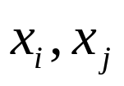
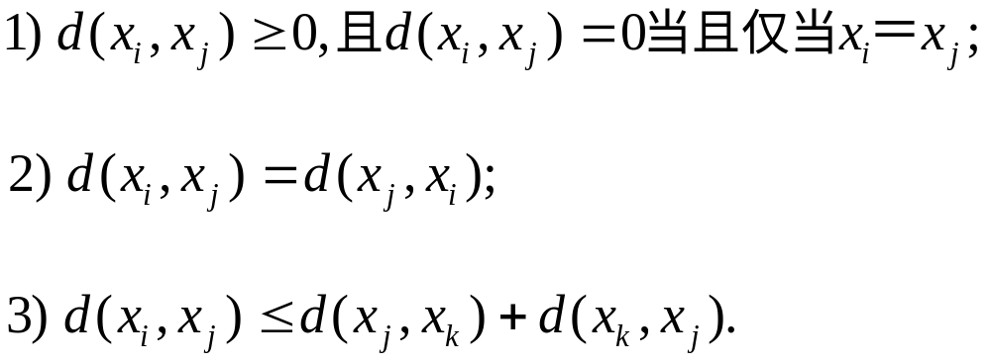
设
是样品
之间的距离，一般要求它满足
下列条件：
在聚类分析中，有些距离不满足3）,我们在广义的
角度上仍称它为距离。

Slide 8
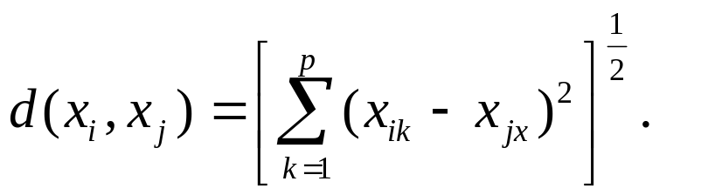
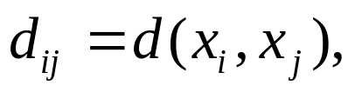
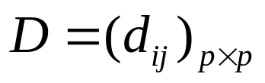
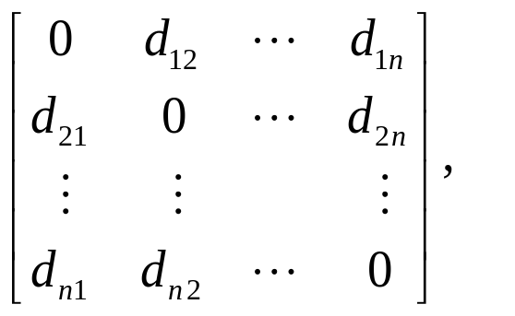

聚类分析中常用的距离
欧式距离
令
形成一个距离矩阵
其中

Slide 9
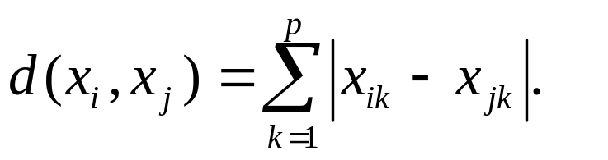
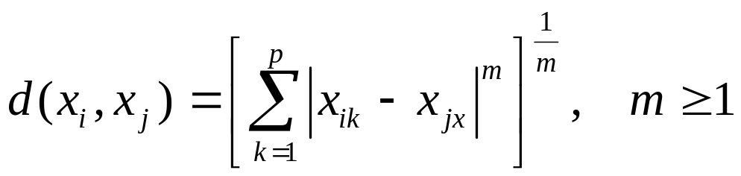




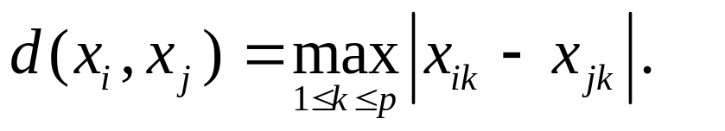

绝对距离
Minkowski距离
当
时分别是欧式距离、绝对距离。Minkowski距离
又称
距离，
距离即欧式距离，
距离即绝对距离.
Chebyshev距离
Chebyshev距离是Minkowski距离当
时的极限。

Slide 10
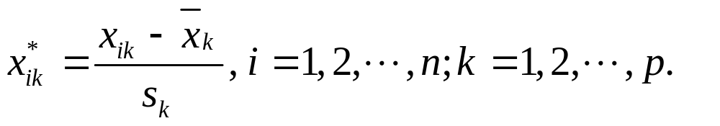
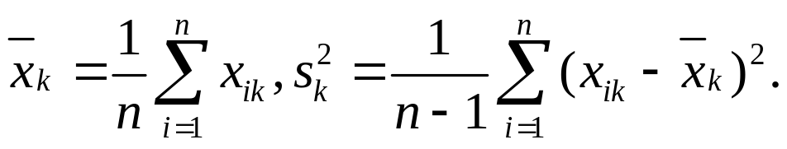
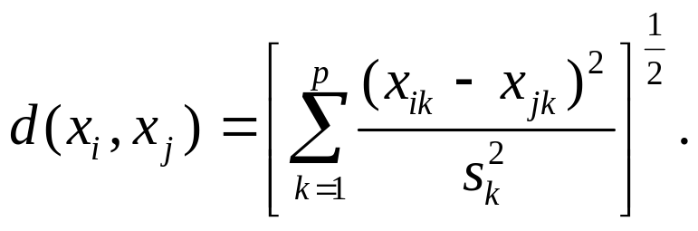

以上距离与各变量指标的量纲有关，为消除量纲的
影响，有时应先对数据进行标准化，然后用标准化数据
计算距离。标准化数据
其中
方差加权距离
对标准化数据
计算欧式距离时，即方差加权距离.

Slide 11
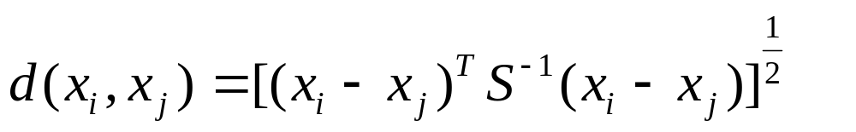
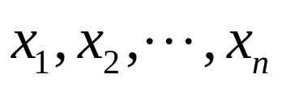
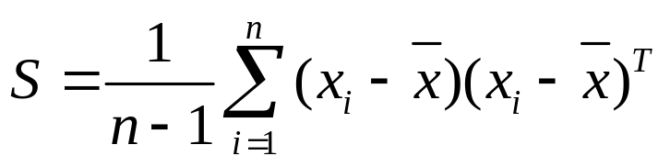
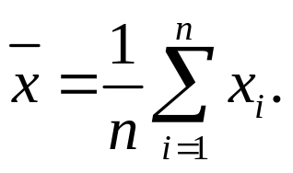
马氏距离
其中S是由样品
算得的协方差阵
样品聚类通常称为Q型聚类.在SAS系统中,采用欧式距离聚类或先将数据标准化，再计算欧式距离进行聚类.（实际上就是采用了方差加权距离）

Slide 12
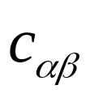
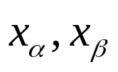
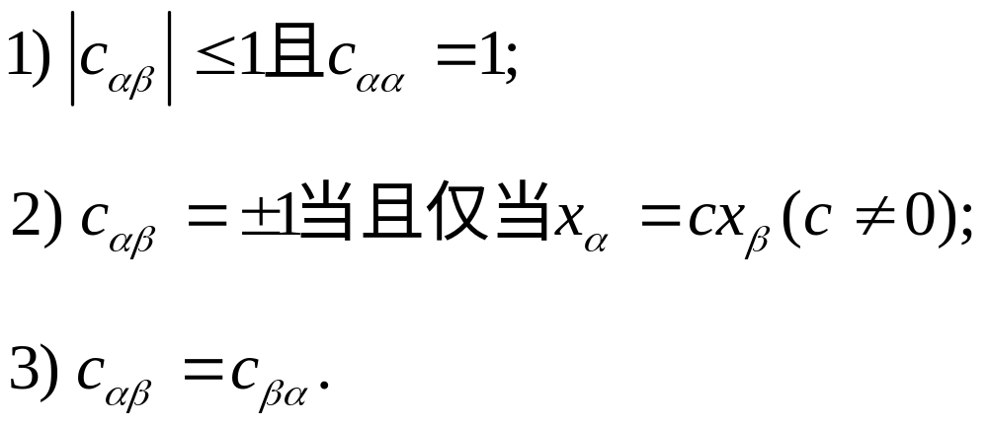
三、变量间的相似性度量——相似系数
当对p个指标变量进行聚类时，用相似系数来衡量变
量之间的相似性程度（或关联性程度）。
若
表示变量
之间的相似系数，应满足

Slide 13
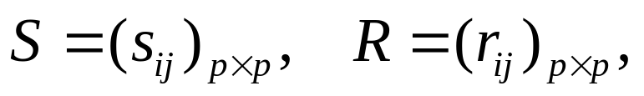
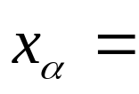

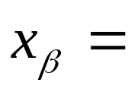
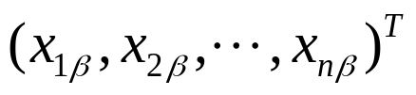
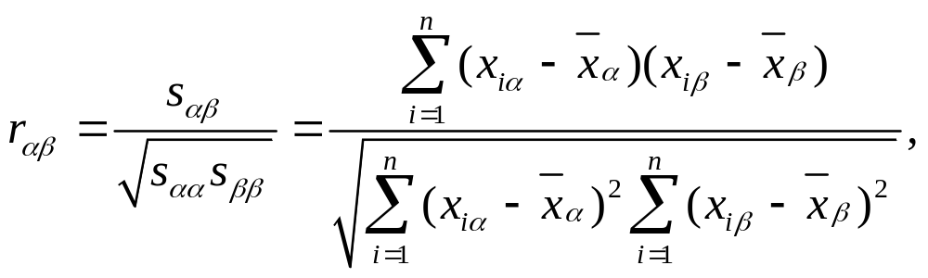
相关系数
由样品
算得协方差矩阵S与相关矩阵R。
变量
与
的相关
系数为：

Slide 14
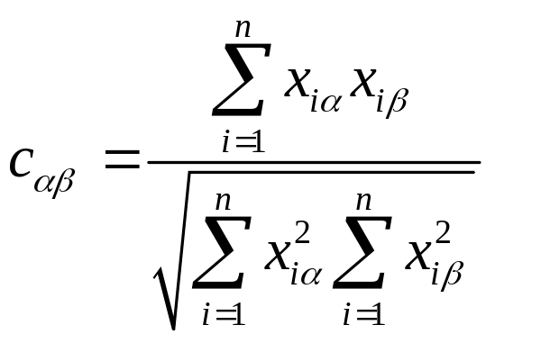
夹角余弦
变量
与
的相关
系数为：

Slide 15
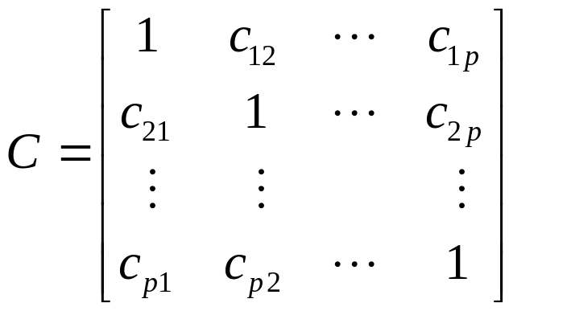
变量聚类通常称为R型聚类。在R型聚类中，相似矩
阵
是出发点。
相似系数矩阵可以是相关矩阵，也可以是夹角余弦矩阵，Spearman相关矩阵。

Slide 16

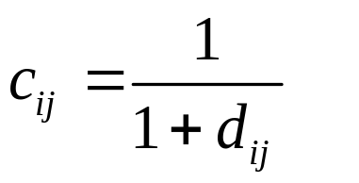
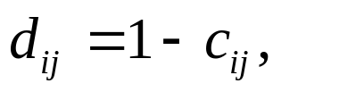
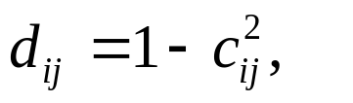
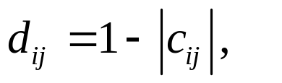
有时变量之间也可以用距离来描述它们的接近程度.
距离和相似系数之间可以相互转化。
设
是一个距离，则
是相似系数.
若
是相似系数，则可令
或
或

